Slide 1
Generalforsamling 11. maj 2024
Næsbystrand Grundejerforening
Formandens beretning

Slide 2
Velkommen til nye og gamle grundejer.
Præsentation af bestyrelsen.
Kasser: Erik Neimi : betaler regninger, sender breve ud, vores alt mulige mand, sætter skilte op, hjælper med park og vej kontakt når vi skal have repareret Rolandsvej. Bestiller borde bænke sæt og maler det, reparation af vores bænke, reparation af vores bade bro. Han er den jeg for det meste ringer til når jeg skal løse et problem, han kender vores vedtægter ud og ind.
Næst formand: Kim Larsen : Tovholder for telt udlejning, tovholder på de fire grus veje og vores vejhold.

Slide 3
Præsentation af bestyrelse forsat.
Sekretær: Grete Schiesewitz: Hun skriver referater af vore bestyrelses møder, og hun er ved at lave vores telt hold, vejhold, og badebroshold synlige. Hun er tovholder på badebro.
Bestyrelsesmedlem: Morten Poulsen: Vores uundværlige IT mand, står for alt med It og vores hjemmeside.
Formanden: Kaja Storgaard Kristensen: Står for overblikket, kontakt med kommunen, ejendomsmægler og alt muligt andet som kan komme foreningen og grundejerne til gode.

Slide 4
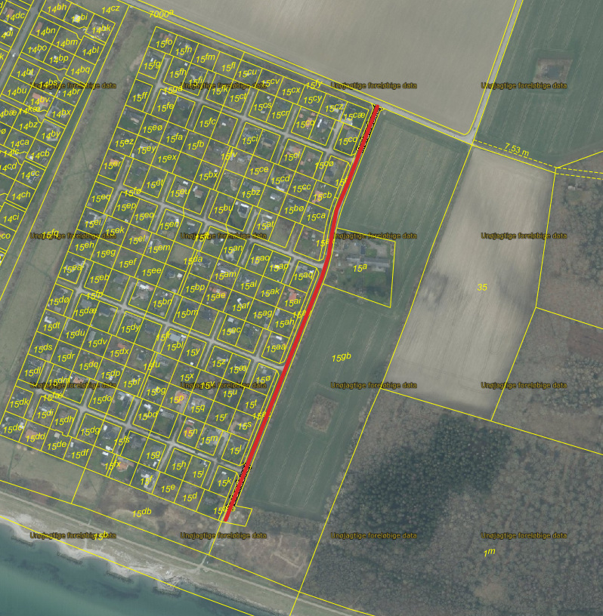
Fællesvej:
Haft kontakt med John Heyn(vejmyndihed
park og vej)
Fællesvej hvad er det.
Drift - Vedligehold - fordeling
Grundejerforeningen står for: 32o andele.
Naturcenter: 3 andele.
Landbrug: 13 andele.
Hvis vejen skal være kommunevej, skal
50% uvedkommende trafik.

Slide 5
Vandrør: Kommunevandløb 22
Sag startede 2019.
Ved opdaget ødelagt rørledning.
Der bliver lavet overslag over omkostninger .
Udgiften skal afholdes af de grundejere der synes at have nytte af omlægningen. Hermodsvej og Neptunvej afleder ikke vand i kommunevandløb nr.22
Der bliver klaget, hvilket er ok.
Sagen bliver sendt i klagenævn 2019– og bliver først afklaret efter vores fællesmøde(Startet samarbejde med Stubbegårdsparken og Stubbestrandvej) med Kommunen.

Slide 6
Kommunevandløb nr. 22.

Slide 7
Afgørelsen af kommune vandløb nr. 22
Miljø- og fødevare klagenævnet har truffet afgørelse efter vandløbslovens §32, jf.§80, stk. 1
Miljø- og fødevareklagenævnet stadfæster Lollands Kommunes afgørelse af 3. oktober 2019 om, at omlægning af den rørlagte del strækning af kommunevandløb 22 og udgifterne til omlægning af strækning ikke skal afholdes af kommunen.
Afgørelsen vil blive offentliggjort på https://mfkn.naevneneshus.dk
Miljø og fødevareklagenævnet beklager den lange sagsbehandlingstid.!!!!!

Slide 8
Overfladevand Vi har stillet kommunen de mange spørgsmål fra jer af.
Bekymringer og spørgsmål! ?
info om vand der løber fra Rolandsvej (den storevej), mod en stikvej til Fortunavej nr. (18,20,22,24)? hvad skyldes det, der har måske været et utæt rør? Der ligger en sag hvor der ikke kan spules, det vil blive undersøgt nærmere.
Der er også huse på Neptunvej især nr. 1 og nr. 3 hvor der er meget vand der hober sig op på grunden. Det er grundejers udfordring. Her er det højt grundvand
Hvad kan vi gøre forbyggende både som forening, grundejer og digelaget/forsyningen? Dræne grundene - grundejeransvar

Slide 9
Overfladevand
Det er grundejers ansvar at komme af med overfladevand
Forsyningssektoren servicerer kloak og regnvandsledning, men ikke drænledninger .
Vi grundejere betaler via vores udgifter over vandregning til de 2 pumpestationer, og udløb igennem diget.(oprindelig også regnvandsledningerne, men de er nu forsyningens).

Slide 10
Overfladevand Ting der kan øge problematikken i forhold til overflade vand i vores område:
Grundens jordbundsforhold gør det svært for vandet at sive ned.
Hvis der er faskiner der afleder regnvand fra huset, og de ikke er lavet rigtigt, bliver regnvandet på grunden.
Kloaker der er forkert tilsluttet. Regnvand – spildevand
Svært ved at skylde ud for grundejer hvis regnvand løber i spildevandskloak.
Spildevand i regnvandskloak giver problemer i badevand.
Rødder i kloak system.

Slide 11
Hvad kan vi selv gøre
Det er vigtigt ved kommunevandløb at tjekke om der er plantet træer ved rørledning, disse skal fældes.
Tjekke om vores faskiner ligger rigtigt, det er vigtigt at de ligger rigtigt.
Tilslut vores regnvand til regnvandskloak.
Kommunen vil gerne hjælpe med at tjekke om vores kloak er tilsluttet ordentligt. Så skal der laves et udvalg.
Ringe til forsyningen når vi har problemer, så det bliver synligt at vi har problemer.

Slide 12
Tak
Tak til alle jer grundejer for at støtte op om bestyrelsen arbejde.
Tak for de frivillige hjælper det gør så meget for sammenholdet her ude i vores dejlige Næsby Strand.
Vi har i bestyrelsen udviklet os er ved at finde et godt ståsted . Vi er jo også alle frivillige og vi har ikke fagligt kendskab til bestyrelses arbejde eller alle de ting vi kommer ud for , men vi gør det så godt vi kan og med ildsjæl for området.
P.S Til alle dem der har ventet i år er det et særligt År . ???

